Slide 1
Reporte de Ventas Anual 2026
Análsis de desempeño comercial | Datos simulados con fines pedagógicos

Slide 2
Resumen Ejecutivo
Principales indicadores del año fiscal 2026

Slide 3
Indicadores clave (KPI's)
$571K
+18%
Ventas totales 2026
Crecimiento YoY
$2,850
342
Ticket promedio
Clientes nuevos

Slide 4
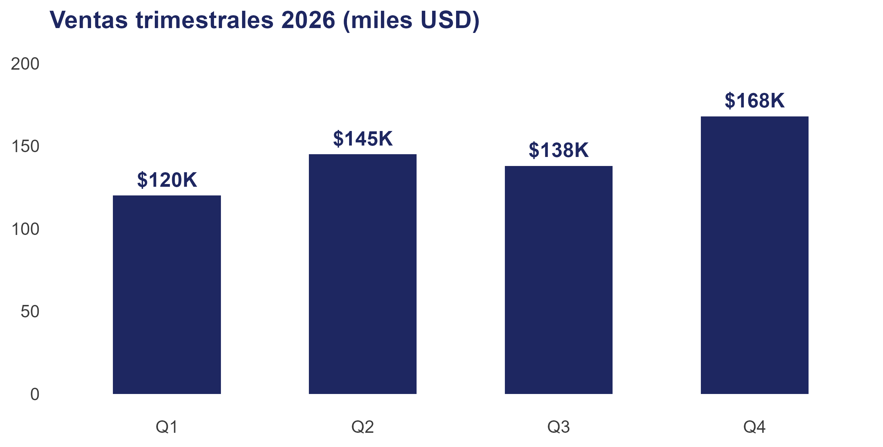
Tendencia de ventas trimestrales

Slide 5
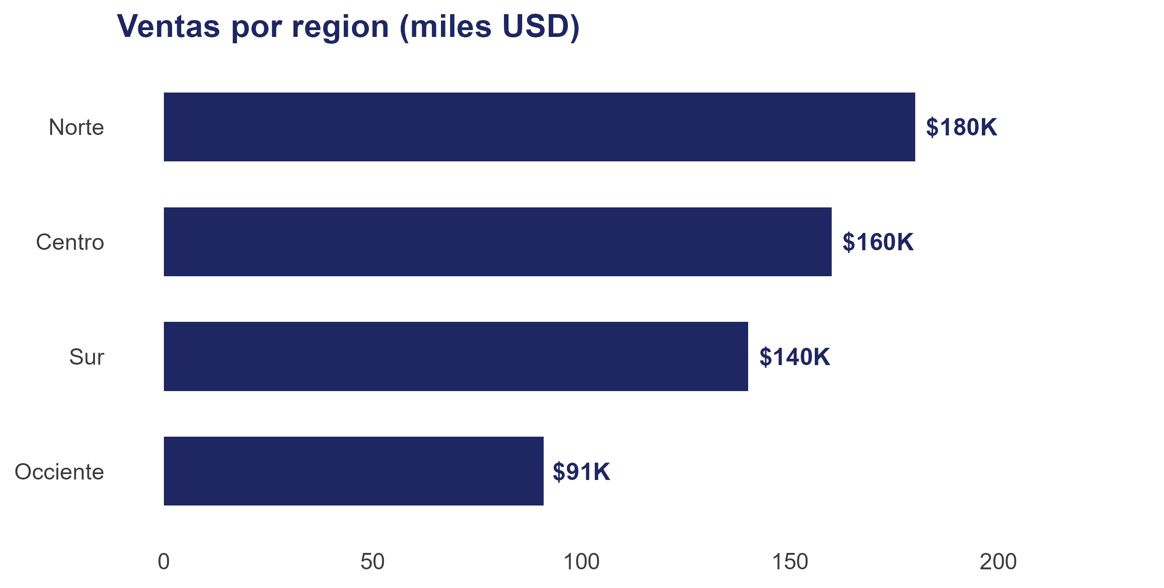
Ventas por región

Slide 6
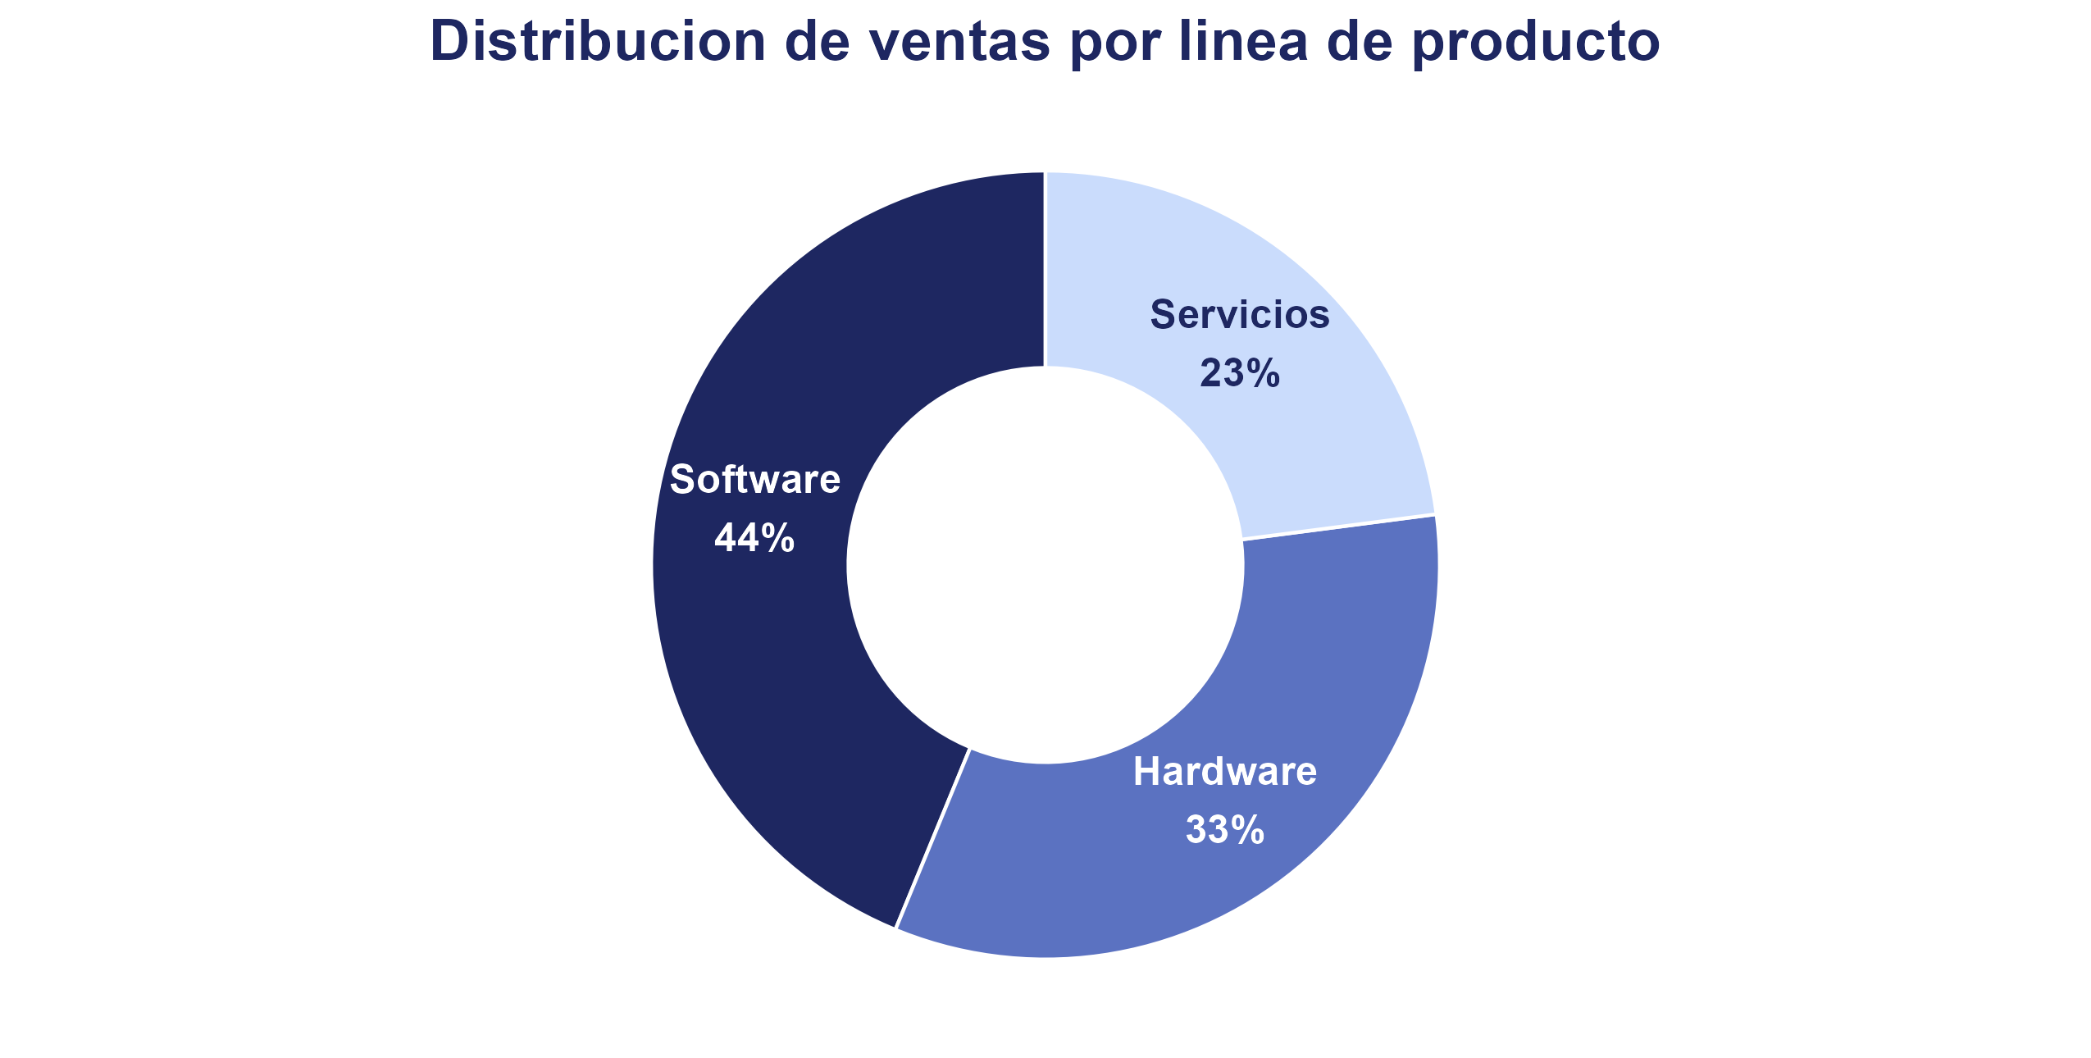
Distribución por línea de producto
Región | Total (miles USD)
Norte | 180
Centro | 160
Sur | 140
Occiente | 91

Slide 7
Detalle de ventas por región y trimestre
Región | Q1 | Q2 | Q3 | Q4 | Total (miles UDS)
Norte | 38 | 44 | 46 | 52 | 180
Centro | 34 | 40 | 42 | 44 | 160
Sur | 30 | 36 | 34 | 40 | 140
Occiente | 18 | 25 | 16 | 32 | 91

Slide 8
Hallazgos y recomendaciones
Crecimiento sostenido: las ventas subieron cada trimestre salvo un ligero ajuste en Q3
Norte lidera la región: concentra el 32% de las ventas totales; Occiente tiene el mayor margen de mejora.
Software es el producto estrella: representa el 44% del total; se recomienda reforzar su equipo comercial

Slide 9
Gracias
Preguntas y discusión

